Slide 1

Glass Cutting

Slide 2
Megkötések
Legfeljebb 4 mélység. (utolsó trim)
Az első vágás függőleges.
Nem vághatunk ketté hibát.
Minden lapon legalább 1 vágás.
Nem lehet egymáshoz túl közel/ túl távol két one-cut
Nem lehet egymáshoz túl közel két 2-cut
A waste-nek van egy minimális mérete

Slide 3
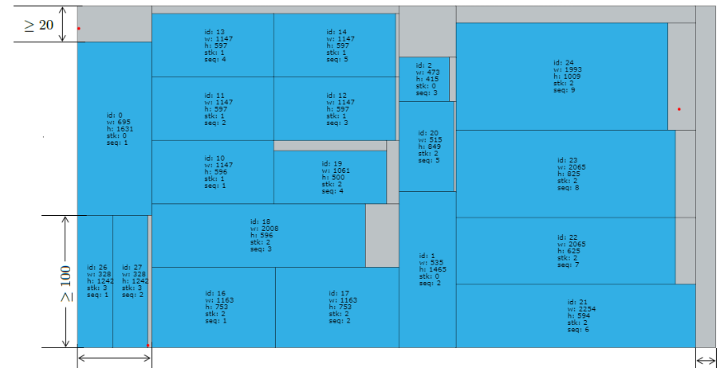

Slide 4
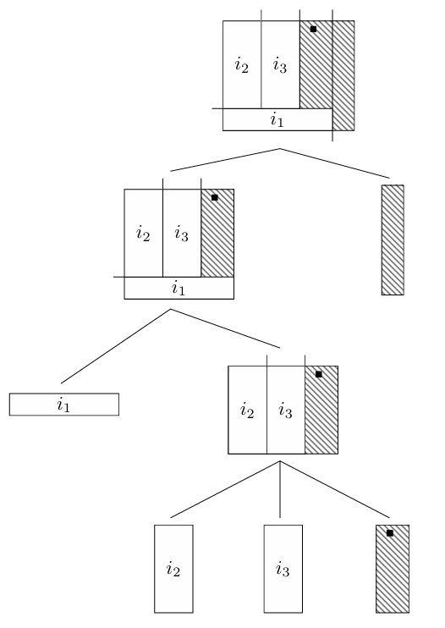
A megoldás tárolása

Slide 5
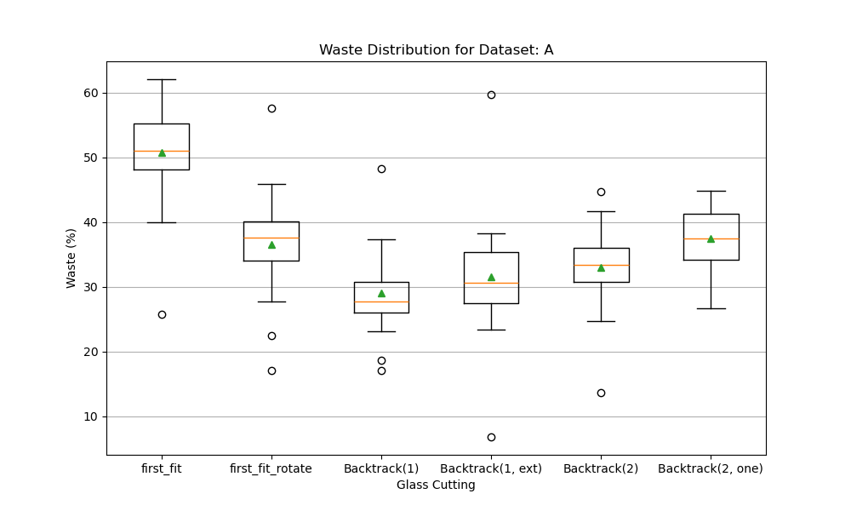

Slide 6
